Slide 1
Vrste tehničkih crteža

Slide 2
Tehnički crteži mogu se podijeliti prema:
- postupku izrade
- namjeni
- načinu predočavanja

Slide 3
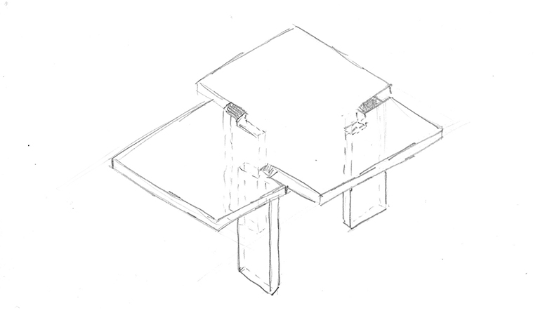
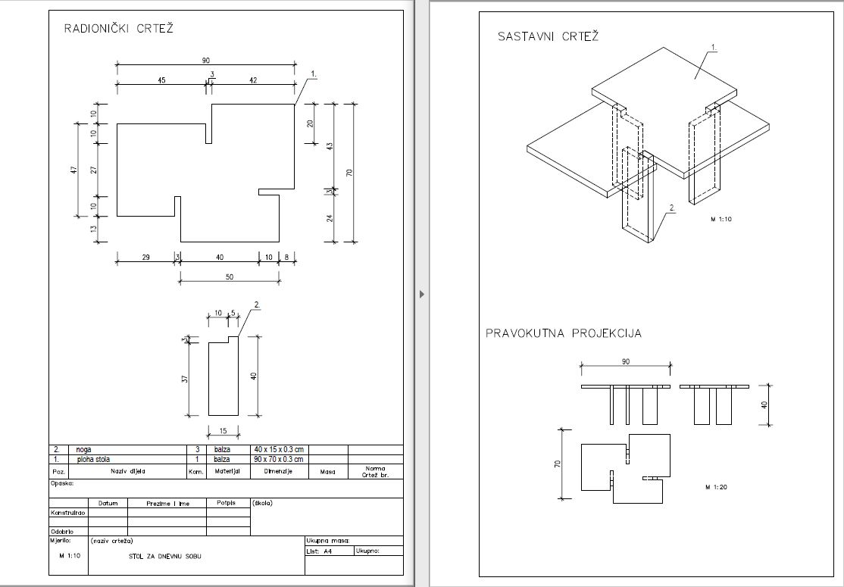
Tehnički crteži prema postupku izrade
- skica – prostoručni crtež (ali se ipak nastoji pridržavati pravila)
- original ili izvornik – tehnički crtež koji se izrađuje prema skici,
poštujući sva pravila, ručno pomoću pribora, ili
računalom
- Preslika ili kopija – upotrebljava se u proizvodnji ili na gradilištu

Slide 4
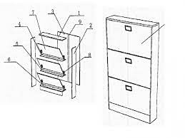
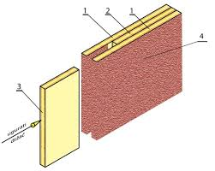
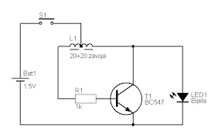
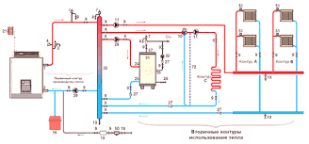
Tehnički crtež prema namjeni
Sastavni ili montažni – prikazuje međusobni odnos više dijelova
(pozicija)
Shematski crtež – pojednostavljeni prikaz, koriste se simboli
(najčešće kod električnih, plinskih i vodnih instalacija)
Radionički crtež

Slide 5
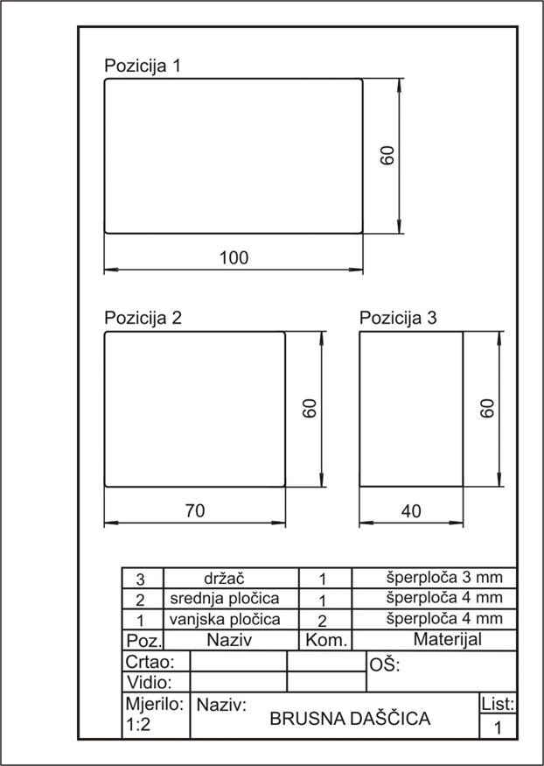
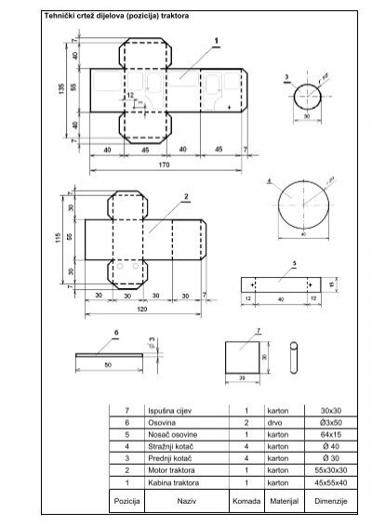
Radionički crtež
Dijelovi se crtaju unutar okvira koji crtamo na listu. Zovu se pozicije i označavaju se brojevima (1, 2, 3…).
dovoljan broj pravokutnih projekcija svake pozicije kako bi se tu poziciju moglo izraditi
Pozicije se kotiraju
Pravokutne projekcije su nacrt, tlocrt, bokocrt. Nazivaju se još i ortogonalne projekcije.

Slide 6
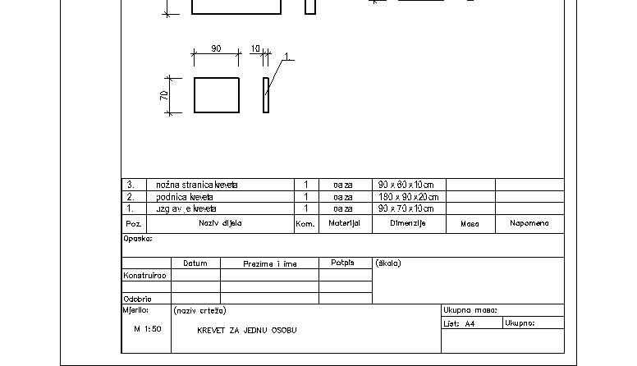
Kao što vidite, na donjem dijelu radioničkog crteža nalazi se tablica.
To su, zapravo, dvije spojene tablice koje se zovu zaglavlje i sastavnica

Slide 7
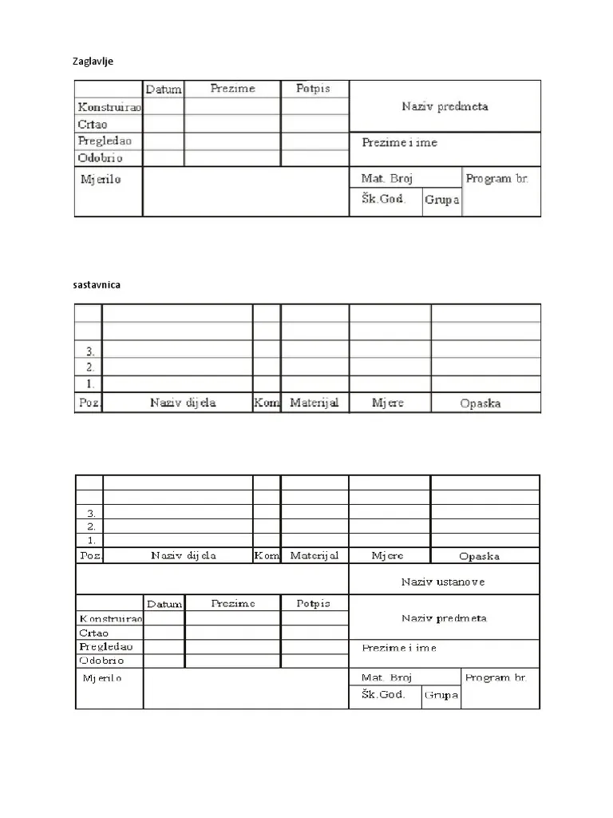
Zaglavlje sadrži osnovne podatke o crtežu: naziv, mjerilo, tko ga je crtao…
Sastavnica sadrži popis svih pozicija, broj komada svake pozicije, materijal, dimenzije.
Zaglavlje sa sastavnicom

Slide 8
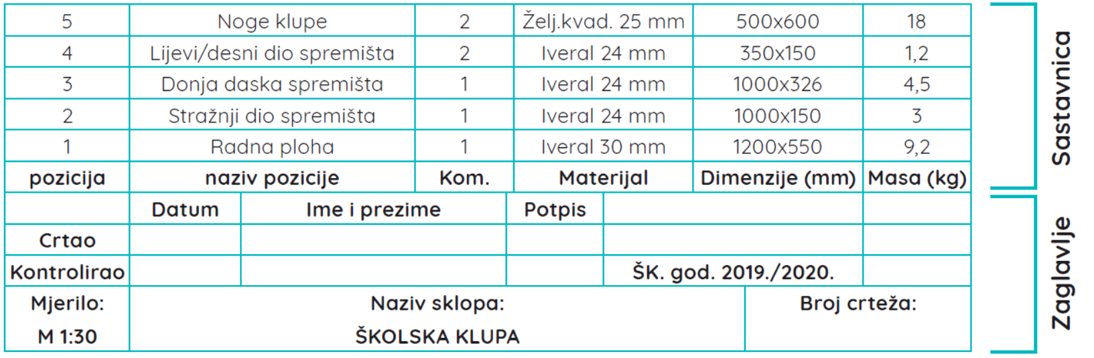
Radionički i sastavni crtež crtaju se na papiru koji sadrži:
okvir
zaglavlje
sastavnicu.

Slide 9
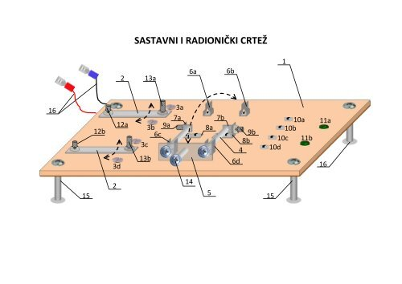
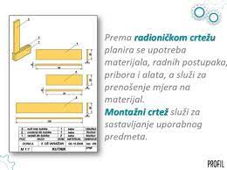


Slide 10
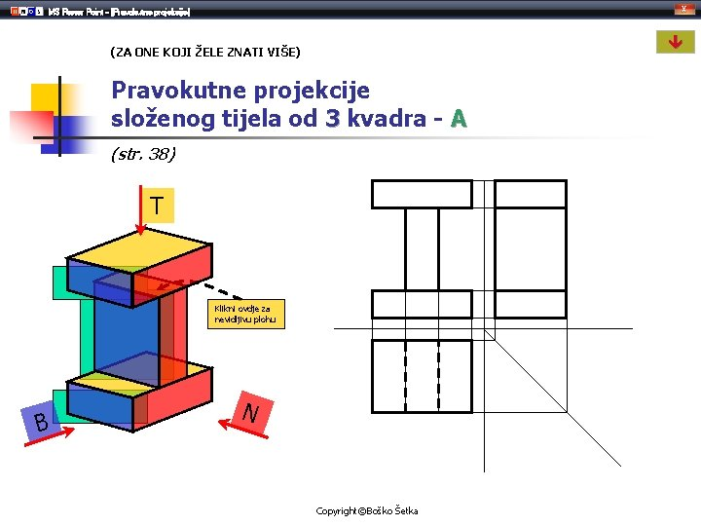
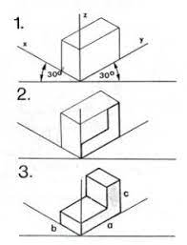
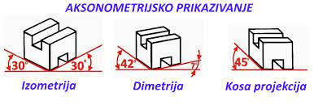
Tehnički crteži prema načinu predočavanja
Pravokutna projekcija (ortogonalna projekcija) – nacrt, tlocrt, bokocrt
Prostorni crtež (učili smo izometrijsku projekciju)

Slide 11
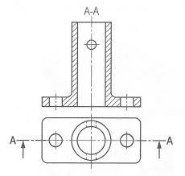
Presjek – može biti puni presjek, polovični presjek, djelomični presjek
Šrafure, kose crte pod kutem 45˚

